Slide 1
Spring Data 入门

Slide 2
Spring Data 不是什么？
不是ORM框架
不可独立存在

Slide 3
Spring Data 是什么？
可以简化数据访问
支持多种数据库及计算模型
基于 Spring 框架

Slide 4
Spring Data 存在的原因

Slide 5
Java持久化技术的变迁
JDBC
Entity EJB（<=2.0）
Based POJO
JPA
Relational DB
没有统一语法！
Hibernate
Mybatis
NoSQL DB And Others
mongo-java-driver
Hadoop Java API
SolrJ
……
Notes:
Entity EJB 有什么缺点？
学习和使用 EJB 架构是不简单的。您应该准备学习一些术语，比如 remote interface（远程接口）、home interface（Home 接口）, activation（激活）、passivation（钝化） 等等，其中大部分仅适用于 EJB 世界。
EJB 架构不提供持久化独立。由于这些类在 EJB 容器中以其自己的方式使用，因此没有在其他框架中使用 EJB 类的简便方法。
对于 Entity Bean，要想获得可接受的性能水平一直是一个挑战，尤其是在远程接口模式中。

Slide 6
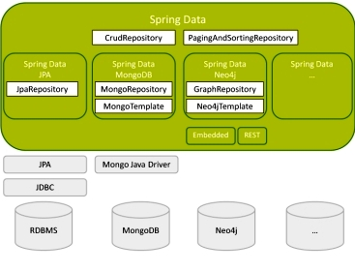
Spring Data 核心理念
无论是哪种持久化存储， 数据访问对象通常都会提供对单一域对象的CRUD 、排序和分页等方法。Spring Data提供基于这些层面的统一接口（CrudRepository，PagingAndSortingRepository）及对持久化存储。

Slide 7
Spring Data 核心语法
Spring Data的方法名称有业务含义，无需实现类即可完成特定的操作。
findByUsernameAndPassword(String user, Striang pwd)；
findBySalaryLessThan(int max)；
Spring Data 高级查询使用@query
@Query("select a from AccountInfo a where a.accountId = ?1") public AccountInfo findByAccountId(Long accountId);
Spring Data要求一个实体对应一个接口，接口直接或间接继承Repository接口或添加@RepositoryDefinition类注解。
public interface UserDao extends Repository<AccountInfo, Long> { …… }
@RepositoryDefinition(domainClass = AccountInfo.class, idClass = Long.class) public interface UserDao { …… }

Slide 8
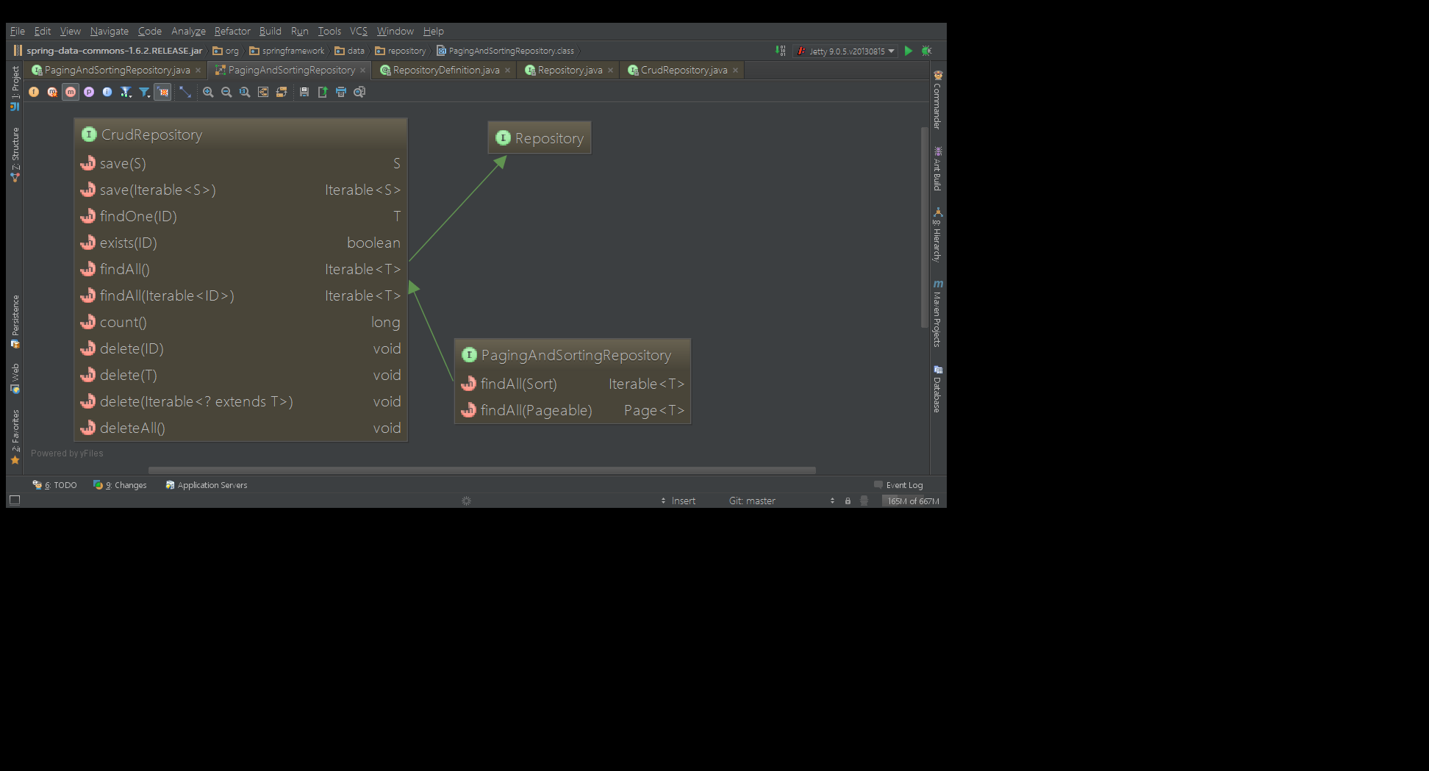
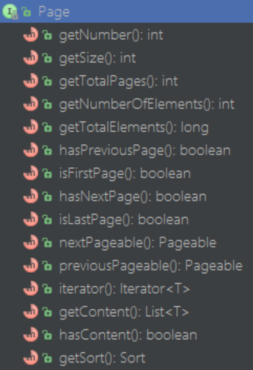
Spring Data 核心语法
接口方法

Slide 9
Spring Data 核心语法
字符 | 等价 SQL | 示例
And | and | findByUsernameAndPassword(String user, Striang pwd)
Or | or | findByUsernameOrAddress(String user, String addr)
LessThan | < | findBySalaryLessThan(int max)
GreaterThan | > | findBySalaryGreaterThan(int min)
IsNull | is null | findByUsernameIsNull()
IsNotNull | is not null | findByUsernameIsNotNull()
NotNull | 同IsNotNull
接口方法

Slide 10
Spring Data 核心语法
Between | between | findBySalaryBetween(int max, int min)
Like | like | findByUsernameLike(String user)
NotLike | not like | findByUsernameNotLike(String user)
OrderBy | order by | findByUsernameOrderBySalaryAsc(String user)
Not | != | findByUsernameNot(String user)
In | in | findByUsernameIn(Collection<String> userList)
NotIn | not in | findByUsernameNotIn(Collection<String> userList)
接口方法

Slide 11
Spring Data 项目一览
JPA
MongoDB
Neo4J
Hadoop
Redis
Solr
Rest
JDBC Extensions
Elasticsearch
……
http://projects.spring.io/spring-data/

Slide 12
Spring data jpa
操作关系型数据库

Slide 13
什么是JPA
JPA是对象持久化规范，设计者是Hibernate框架的作者。它底层实现是一些流行的开源ORM(对象关系映射)框架，因此也就是java实体对象和关系型数据库建立起映射关系，通过面向对象编程的思想操作关系型数据库的规范。
http://www.oracle.com/technetwork/cn/testcontent/toplink-jpa-annotations-100895-zhs.html

Slide 14
JPA示例
@Entity @Table(name = "EZBI_ROLE") public class EZRole { @Id @Column(name="ROLE_NAME") private String roleName; @ManyToMany(cascade = CascadeType.REFRESH) @JoinTable(name = "EZBI_REF_ROLE_RESOURCE", joinColumns = {@JoinColumn(name = "ROLE_NAME")}, inverseJoinColumns = {@JoinColumn(name = "RESOURCE_NAME")}) private List<EZResource> resources = new ArrayList<>(); @ManyToMany(cascade = CascadeType.REFRESH, mappedBy = "roles") private List<EZUser> users = new ArrayList<>(); @Column(name = "TYPE", nullable = false) @Enumerated(EnumType.STRING) private TYPE type; //get set }
EZRole.java

Slide 15
Spring data JPA 示例
RoleRepository.java
public interface RoleRepository extends PagingAndSortingRepository<EZRole, String> { Page<EZRole> findByRoleNameLikeOrderByRoleNameAsc(String roleName, Pageable pageable); }
RoleServiceImpl.java
public Page<EZRole> findRoles(String roleName, int pageNumber, int pageSize) { return roleRepository.findByRoleNameLikeOrderByRoleNameAsc(roleName, new PageRequest(pageNumber, pageSize)); }
http://www.ibm.com/developerworks/cn/opensource/os-cn-spring-jpa/

Slide 16
Spring data MongoDB
操作Mongo数据库

Slide 17
Spring Data MongoDB 示例
UserMessageRepository.java
public interface UserMessageRepository extends MongoRepository<UserMessage, Long> { List<UserMessage> findByStatus(int status); List<UserMessage> findBySendUserIdOrReceiveUserIdsInOrderBySendDateDesc(long sendUserId, long receiveUserId); List<UserMessage> findBySendUserIdOrReceiveUserIdsInOrderBySendDateDesc(long sendUserId, long receiveUserId, Pageable pageable); }

Slide 18
Spring Data MongoDB 示例
application-mongo.xml
<mongo:db-factory id="mongoDbFactory" host="${mongo.host}" port="${mongo.port}" dbname="${mongo.dbname}" username="${mongo.username}" password="${mongo.password}"/> <mongo:mapping-converter id="mongoConverter" base-package="com.zjhcsoft.mcs.message.document"> <mongo:custom-converters base-package="com.zjhcsoft.mcs.message.document"/> </mongo:mapping-converter> <bean id="mongoTemplate" class="org.springframework.data.mongodb.core.MongoTemplate"> <constructor-arg ref="mongoDbFactory"/> <constructor-arg ref="mongoConverter"/> <property name="writeConcern" value="SAFE"/> </bean> <mongo:repositories base-package="com.zjhcsoft.mcs.message.repository"/>
http://spring.io/guides/gs/accessing-data-mongo/

Slide 19
Spring data Hadoop
操作Hadoop，执行MR

Slide 20
Spring Data Hadoop 示例
TODO

Slide 21
Spring data Solr
操作Solr

Slide 22
Spring Data Solr 示例
TODO

Slide 23
Spring Data 的不足
不支持文档的动态特性(MongoDB)
需要与具体的实现框架整合，配置不统一
每个实体都需要有对应的接口
http://www.infoq.com/cn/news/2013/11/spring-data-mongo-mismatch
Notes:
不支持文档的动态特性
使用MongoDB这样的面向文档的数据库最大的原因就在于其动态特性了。比如说同一集合中的文档可以不同，这样同一个集合中就可以有多个版本的文档，然后逐渐升级，文档也可以嵌套。键名不必事先知道，这样就可以直接向文档中插入属性映射。
但事实却是Spring Data MongoDB丢弃了MongoDB的这个最基本的特性，并且试图在其上构建一个确定的、预先定义好的ORM风格的层，这直接造成框架与底层数据库之间的不匹配。

Slide 24
更 XX 的……

Slide 25
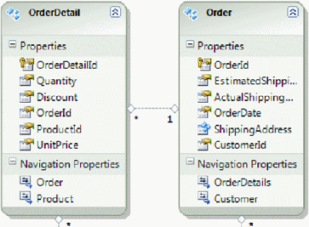
更优雅的—LINQ
LINQ 提供了一条更常规的途径即给.Net Framework添加一些可以应用于所有信息源的具有多种用途的语法查询特性。
查询一个int数组中小于5的数字
int[] arr = new int[] { 8, 5, 89, 3, 56, 4, 1, 58 }; var m = from n in arr where n < 5 orderby n select n;
查询打折总价超过5元的订单，分页显示
var orders = (from o in ctx.Orders where o.OrderDetails.Sum(d => d.Discount * d.Quantity) > 5 select o).Skip(10).Take(10);
http://www.cnblogs.com/nianming/archive/2011/08/21/2147993.html

Slide 26
更优雅的—ebean
List<Order> orders = Ebean.find(Order.class) .fetch("details", new FetchConfig().queryFirst(20).lazy(20)) .setMaxRows(100) .where().eq("status",Order.Status.NEW) .order().desc("id") .findList();
•jOOQ: http://www.jooq.org
•QueryDSL: http://www.querydsl.com
•JaQu: http://www.h2database.com/html/jaqu.html
•Quaere: http://quaere.codehaus.org/
•Linq4j: https://github.com/julianhyde/linq4j
http://www.avaje.org/ebean/documentation.html

Slide 27
更灵活的—dbutils
QueryRunner run = new QueryRunner(dataSource); ResultSetHandler h = new BeanHandler(Person.class); Person p = (Person) run.query("SELECT * FROM Person WHERE name=?", "John Doe", h);
http://commons.apache.org/proper/commons-dbutils/

Slide 28
更灵活的—Spring JDBC
public class UserDaoImpl extends JdbcDaoSupport implements UserDao { class UserRowMapper implements RowMapper<User> { public User mapRow(ResultSet rs, int rowNum) throws SQLException { User m = new User(); m.setId(rs.getLong("id")); m.setName(rs.getString("name")); m.setAge(rs.getInt("age")); return m; } }; public void save(User model) { getJdbcTemplate().update("insert into user(name,age) values(?,?)", model.getName(), model.getAge()); } public List<User> query(String sql, Object[] args) { return getJdbcTemplate().query(sql, args, new UserRowMapper()); } }
http://docs.spring.io/spring/docs/3.2.5.RELEASE/spring-framework-reference/htmlsingle/#jdbc

Slide 29
Java RDBMS持久化框架总结
名称 | 多数据库 | 操作简易性 | 灵活度 | 错误排查 | 社区&文档
Spring Data JPA | 支持 | 中 | 低 | 不方便 | 一般
Hibernate | 支持 | 低 | 中 | 不方便 | 完善
MyBatis | 支持 | 中 | 中 | 不方便 | 完善
ebean | 支持 | 高 | 中 | 不方便 | 欠缺
Spring JDBC | 不支持 | 高 | 高 | 方便 | 一般
dbutils | 不支持 | 高 | 高 | 方便 | 一般
jdbc | 不支持 | 中 | 高 | 方便 | 完善
*所有指标均是相对而言
*结果仅供参考

Slide 30
Thank You
Q&A
BY 蒋震宇
2013.12.3

Slide 31
Next…
语言类
Java深入
框架&环境类
Hadoop
PhoneGap
设计架构类
DDD
Event Driven
Python
Angular.js
Spring家族
Django
vert.x
Nodejs
JS深入
Scala
Groovy
Go
设计模式
CloudStack
消息队列
Git
CI

